Slide 1

Rental House Finding System
P R E S E N T A T I O N | FOO TEAM
Instructor: Mr. Phan Trường Lâm
Students: Nguyễn Việt Nam | 01595
Cao Quốc Hưng | 01766
Võ Hoàng Việt | 01388
Nguyễn Tiến Chung | 01726
Trần Thị Bích | 01501
Notes:
Vâng, lời đầu tiên em xin thay mặt cả nhóm gửi lời chào trân trọng nhất tới các thầy trong ban hội đồng, các bậc phụ huynh, tất cả các bạn các anh các chị hiện đang có mặt trong khán phòng .
Đến với buổi lễ bảo vệ Đồ án Tốt nghiệp hôm nay, chúng em sẽ trình bày đồ án:”Hệ thống tìm kiếm nhà cho thuê ở Việt Nam” do thầy Phan Trường Lâm hướng dẫn.

Slide 2
The People
NamNV
Project Manager
HungCQ
Tech Lead
ChungNT
Developer
BichTT
Tester
VietVH
Developer
Notes:
Nhóm em gồm 5 thành viên với các nhiệm vụ như sau:
Em
Cao Quốc Hưng
Võ HViệt
Chung
Bích

Slide 3
CONTENTS
Introduction
Project plan management
Requirement specification
Software design specification
Software Test documentation
Demo
Q&A
Notes:
Bài thuyết trình của chúng em gồm có 7 phần chính như sau:
Đầu tiên: giới thiệu chung đồ án
Phần 2: kế hoạch triển khai đồ án
Phần 3 :đặc tả chi tiết yêu cầu phần mềm
Ở phần 4, ta sẽ đi vào thiết kế chi tiết của phần mềm
Trong phần 5 chúng ta sẽ đến với các hoạt động đảm bảo chất lượng của phần mềm
Cuối cùng là 1 phần rất thú vị. Đó là demo sản phẩm trên môi trường thực tế và hỏi đáp
Để hiểu rõ hơn, ngay sau đây chúng ta sẽ đi vào cụ thể từng phần:

Slide 4
1. Introduction
Background
Literature review
Our proposal & product
Notes:
Đầu tiên, chúng ta sẽ đến với phần Giới thiệu chung về đồ án, bao gồm các mảng:
Background: Hoàn cảnh thực tiễn xuất phát ý tưởng
Literature review: Khảo sát chung về các sản phẩm tương tự trong thời điểm hiện tại
Our proposal & Product: Mục tiêu và định hướng đồ án

Slide 5
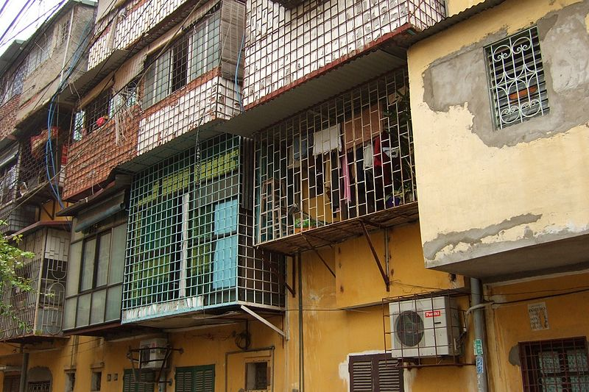
1.1 Background
Nowadays, the need of finding house for lease is increased really fast, especially, in big cities.
Example: Hanoi
2011: the population density was 949 people/km2*
Ref: http://www.gso.gov.vn/default.aspx?tabid=387&idmid=3&ItemID=12875
Notes:
Trong nhiều năm trở lại đây / qúa trình đô thị hóa nhanh tại HN và các TP khác trên cả nước đã dẫn tới nhu cầu về nhà ở tăng theo.
Đối với những người nhập cư/ việc tìm kiếm nhà ở mất rất nhiều thời gian / tiền bạc và công sức.

Slide 6

1.1 Background
2007: >50 universities & many colleges *
650. 000 students
* http://wikipedia.org/wiki/Ha_Noi
Notes:
Đồng thời/ việc tập trung quá nhiều trường ĐH tại trung tâm TP / dẫn tới khả năng đáp ứng nơi ở cho 100% sinh viên tại ký túc xá là không thể.
Do đó những người nhập cư và sinh viên là hai đối tượng có nhu cầu đặc biệt cao về nhà cho thuê/phòng trọ.

Slide 7
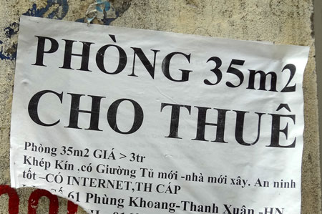
1.1 Background
Renter spends lots of time for asking friends or going to somewhere to find a suitable house for lease.
House owner needs much money, time and effort to advertise their properties.
Notes:
Việc tìm kiếm một nơi ở phù hợp với khả năng tài chính và nhu cầu không quá mới mẻ nhưng luôn bức bách và cần được giải quyết.
Vậy có giải pháp nào cho vấn đề này?

Slide 8

1.1 Background
Nowadays, internet has grown up extremely fast and become one of the most popular information resources.
Notes:
Như chúng ta thấy, với sự phát triển ngày càng phát triển mạnh mẽ, internet đã trở thành nguồn cung cấp, chia sẻ thông tin nhanh chóng, phong phú và hiệu quả nhất.
Ý tưởng xây dựng 1 website hỗ trợ tìm kiếm nhà và phòng trọ ra đời.

Slide 9
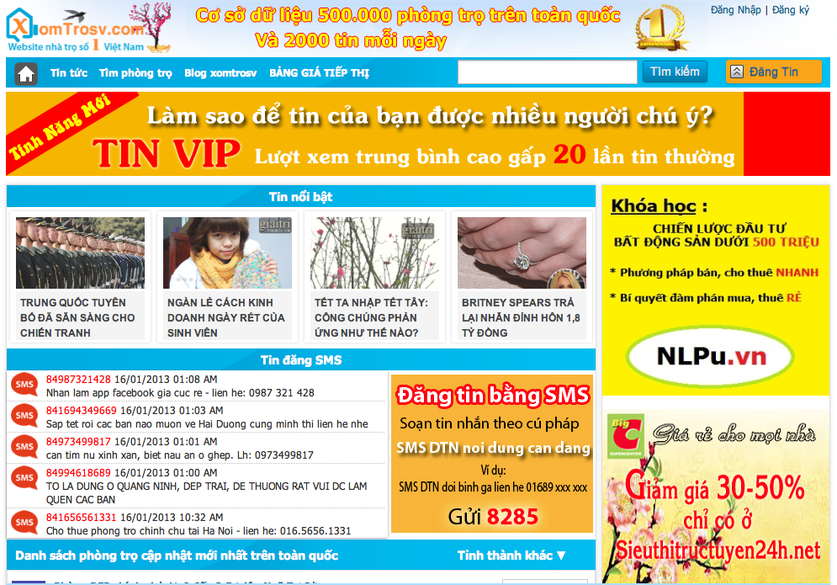
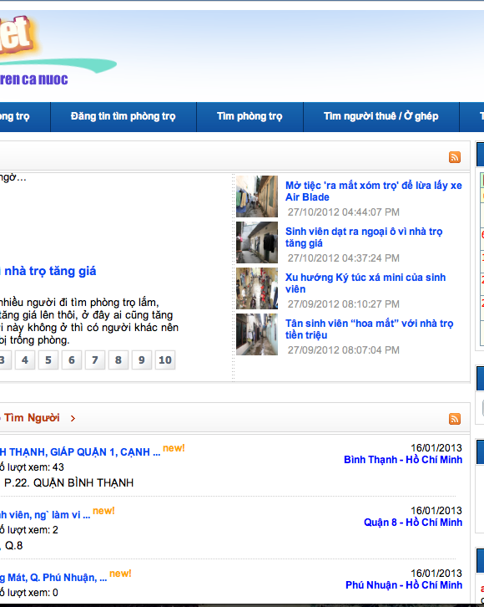
1.2 Literature Review
Xomtrosv.com
Nhatroviet.com
Notes:
Ý tưởng này ko phải là mới, đã có 1 số website tương tự trên thị trường, vi dụ như…..
Đáp ứng về cơ bản chức năng của 1 website tìm kiếm nhà tuy nhiên còn có 1 sô chức năng tốt các website chưa hỗ trợ như:

Slide 10
1.2 Literature Review
No any suggestion while searching
No favorite, no compare
Must register account in order to post
No support visual map (nhatroviet.com)

Slide 11

1.3 Our Proposal & Product

Slide 12
1.3 Our Proposal & Product
5house.vn focus on the following highlights:
Search: fast search with keywords for users
Advanced Search: for users who know well their needs with many extra options. base on user own evaluation of necessary living conditions.
Visualization: improve user interaction on visual map in friendly and direct ways
Simple interaction: helps user approached core functions of website faster and easier.
Bad post filter & report: keep website clean.
Notes:
Search: chức năng tìm kiếm theo từ khoá giúp người dùng tìm được ngôi nhà, căn phòng phù hợp.
Advanced Search: chức năng tìm kiếm nâng cao, đưa ra nhiều lựa chọn tiện nghi giúp người dùng tìm kiếm theo nhu cầu của mình chính xác hơn.
Visualization: chức tương tác trực quan trên bản đồ giúp người dùng dễ dàng hình dung ra vị trí của căn nhà
Simple interaction : Thiết kế sản phẩm thân thiện, giúp người dùng có thể tiếp cận các chức năng cốt lỗi của website nhanh chóng và dễ dàng hơn.
Chức năng lọc & báo cáo bài post ko phù hợp: giúp loại bỏ các bài viết sai phạm hay thông tin sai lệch, đảm bảo độ tin cậy với người dùng.

Slide 13
2. Project Plan Management
Software process model
Roles and responsibilities
Development environment
Project planning

Slide 14
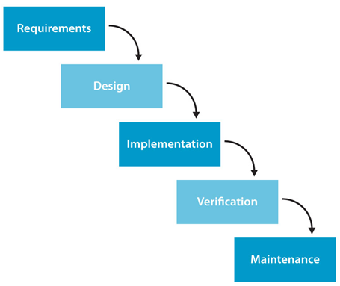
2.1 Software Process Model
Waterfall Model

Slide 15
2.2 Roles and Responsibilities
Nguyen Viet Nam
PM
Cao Quoc Hung
Tech Lead, CM
Nguyen Viet Nam
Designer
DEV TEAM
Vo Hoang Viet
Nguyen Tien Chung
Nguyen Viet Nam
Tran Thi Bich
Test Lead
TEST TEAM
Vo Hoang Viet
Cao Quoc Hung
Nguyen Tien Chung
Nguyen Viet Nam

Slide 16




2.3 Development Environment
Framework :
Environment :
Web Server:
DBMS:

Slide 17






2.3 Development Environment
UML Tool:
Source Control:
Operating system:
API:

Slide 18
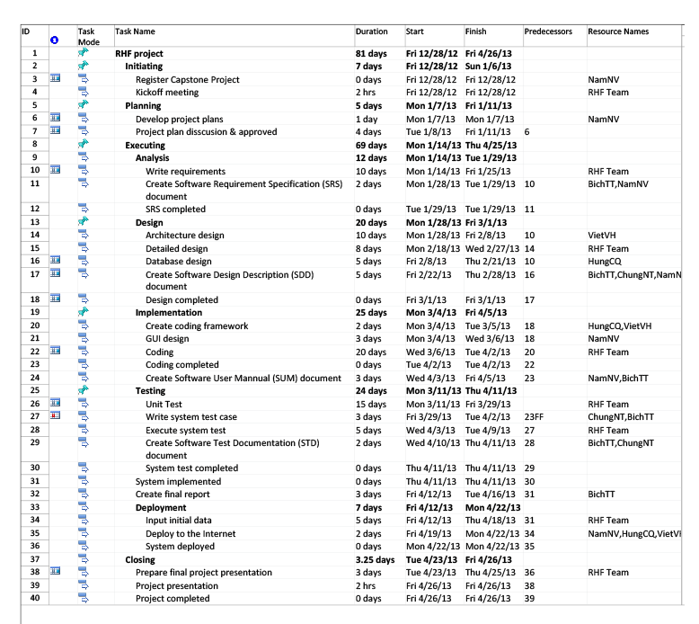
2.4 Project Planning

Slide 19
2.5 Team Management
Work 8 hours per day and 5 days per week.
Meeting: Every Friday, from 10:00 to 11:30.
Meeting place: FPT University.

Slide 20
2.6 Risk Management
Risk description | Type | Strategy | Fallback plan
Inexperience with project process, management | People | Meeting weekly with instructor to get advice | Spend more time at home study process
Conflict between member | People | Respect differences, keep open & creative atmosphere. Meeting and analysis each view point. | Get advice from instructor to get the final decision
Failure to meet committed schedule | Process | Create plan longer included buffer time | More buffer time: Saturday & Sunday
Google map changes its configuration | Technical | Follow its development progress to get update | Use alternative: vietbando.com API

Slide 21
3. Software Requirements
User requirements
System requirements
Non- functional requirements

Slide 22



3.1 User Requirements
3 types of users in system:
Visitor
Registered User
Admin
Notes:
3 đối tượng người dùng chính

Slide 23
3.1 User Requirements
Visitor
Search
Advanced Search
Add Post
Edit Post
Renew Post
Delete Post
Register
Notes:
người dùng k đăng ký có thể sử dụng chức năng tìm kiếm và tím kiếm nâng cao
ngoài ra có 1 điểm khác biệt của hệ thống với các hệ thống hienj tại, đó là người dùng không đăng ký vẫn có thể thêm sửa xóa bài viết
vì trong quá trình nghiên cứu chugngs em nhận thấy người dùng thừng ngại đăng ký khi bước vào 1 trang web hay 1 diễn đàn nào đó
vì thế chúng em muốn mang lại cho người sử dụng sự tiện lợi nhất có thể

Slide 24
3.1 User Requirements
Registered User
All functions of visitor
Login, log out
Has user workspace: manage account info, own posts, payments, conversations, favorites
View, add, remove house in favorite list
Compare houses
Report spam posts
Notes:
người dùng đăng ký, ngoài các chức năng như người dùng không đăng ký thì họ sẽ có thêm 1 trang cá nhân để quản lý các thông tin như tài khoản, quản lý các bài đăng, các thanh toán, thêm sửa xóa và so sánh các bài viết trong mục ưa thích

Slide 25
3.1 User Requirements
Administrator
All functions of system
Has admin workspace: manage all configurations of over all system such as:
Manage all posts
Locations (cities, districts)
Payments
Facilities weight configuration
Post filter system …
Notes:
người quản trị, sử dụng được toàn bộ các chức năng của hệ thống, ngoài ra họ hẽ có 1 trang quản trị để quản lý tất cả các thông tin cấu hình của hệ thống cũng như duyệt bài viết từ bộ lọc

Slide 26

3.2 System Requirements
System
Auto hide the topic post after amount of time posted.
Auto send activation require SMS.
Extend the post after poster sent payment SMS successfully.
System will auto filter all posts with bad words to blacklist and waiting for manual check from admin.
Notes:
yêu cầu hệ thống, hệ thống sẽ tự động ẩn những bài viết sau 1 khoảng tg nhất định, thêm nữa, hệ thống sẽ tự động gửi tin nhắn hướng dẫn kích hoạt bài đăng, sau khi kích hoạt bài đăng hệ thống sẽ tự động gia hạn bài đăng tương ứng, ngoài ra hệ thống sẽ tự lọc tất cả những từ xấu xuất hiện trong bài đăng vừa đưa vào danh sách chờ người quản trị duyệt

Slide 27
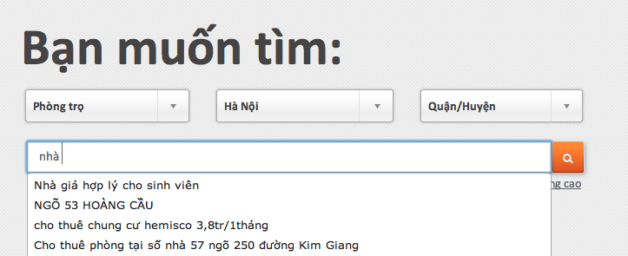
3.2 System Requirements
Search
The users will choose the category of house for lease they want to search and the area they want to find places in.
The search area field will have automatic title suggestion.
Notes:
tìm kiếm thông thường, khi người dùng nhập….

Slide 28
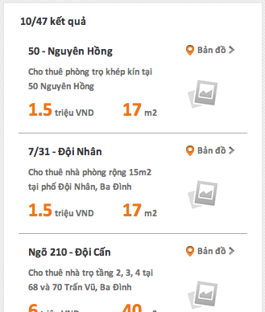
3.2 System Requirements
Ranking result
This ranking function will help system order the result list base on where the keywords come from.
Example: one keyword appears in post title will have higher position than in description.

Slide 29

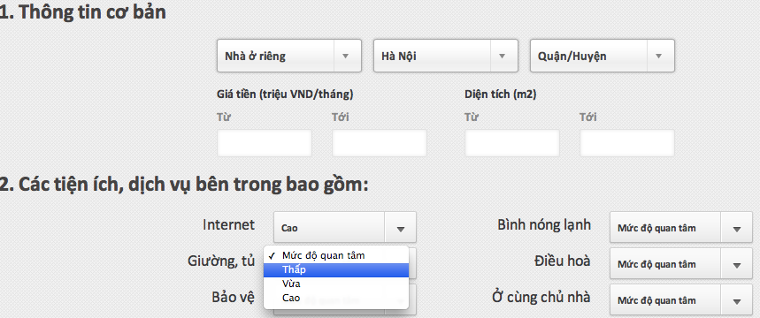
3.2 System Requirements
Advanced Search
Has extra options, base on user’s evaluation of living conditions
There are four levels of user’s interest in living conditions: don’t care, low, medium and high

Slide 30

3.2 System Requirements
Advanced Search
The formula:
P: final point of a post in result list
Si: = 1 if criterion selected
= 0 if otherwise
Wi: Weighted points of each criterion (configurable)
n: The number of criteria

Slide 31

3.3 Non-functional Requirements
Usability
Reliability
Availability
Security
Maintainability
Portability
Performance

Slide 32

3.3.1 Usability
General GUI
Use Vietnamese as much as possible in texts, images, messages, help documents
Simple and friendly user interface
User
Easy-to-use
User can use most of main functions without registering and logging in
Installation
Easy deployment
Detailed deployment manual available

Slide 33

3.3.2 Reliability
Database must be backed up regularly and can be restored if necessary
Can filter bad posts
Mean Time To Repair: estimated time is 1 day.
Notes:
Độ tin cậy

Slide 34

3.3.3 Availability
Depend on hosting service, up time must be at least 99%
Can be temporary turned off for maintenance

Slide 35

3.3.4 Security
Privacy
User password is invisible to the system administrator with MD5 encryption
Provide user with a password recovery method

Slide 36

3.3.5 Maintainability
Coding standards
Follow C# Coding convention
Logging
All the errors should be logged, supporting bug fixing and maintenance

Slide 37
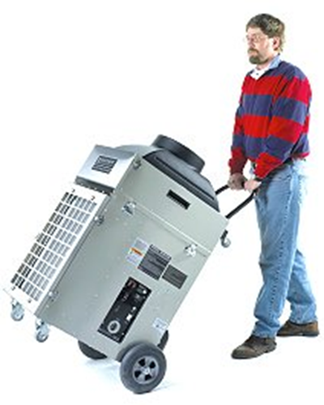
3.3.6 Portability
Can be deployed on servers which support the following:
.NET 4.0
IIS 7
MS-SQL 2008 R2
Full text search

Slide 38

3.3.7 Performance
Load time
Load time is 10 seconds at most
Cache category data
Compatibility
The system should provide elegant responses for nowadays common screen resolutions: 1024*768, 1280*800.
The output must be compatible with all common browsers with recent build: Mozilla Firefox 10+, Internet Explorer 9+, Google Chrome 20+
Notes:
Cache dữ liệu chỉ mục

Slide 39
4. Software Design Specification
Overall System Architecture
Web Application Design Pattern
Detail Design
Database Design

Slide 40
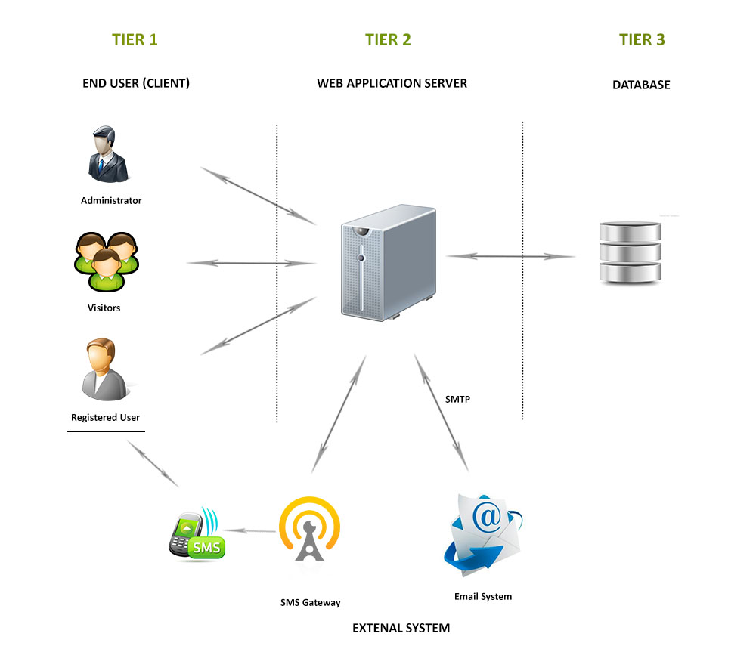
4.1 Overall System Architecture

Slide 41
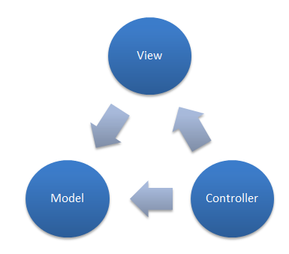
4.2 Web Application Design Pattern
MVC Pattern
Notes:
Thiết kế kiến trúc Web Application

Slide 42
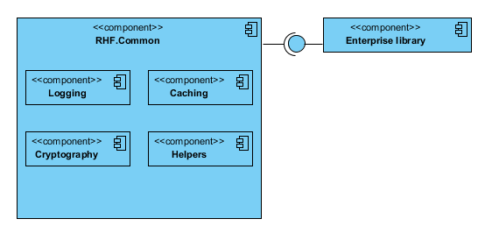
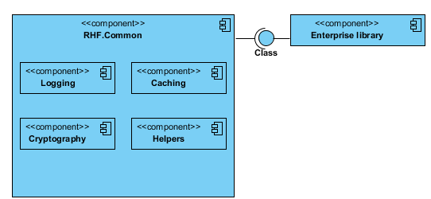
4.3 Detail Design
Common Component

Slide 43
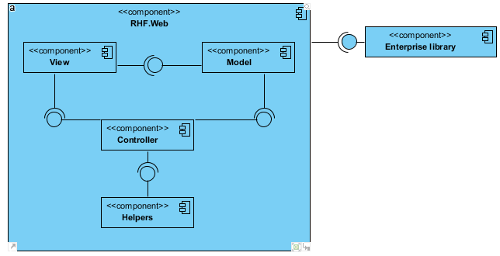
4.3 Detail Design
Web Component

Slide 44
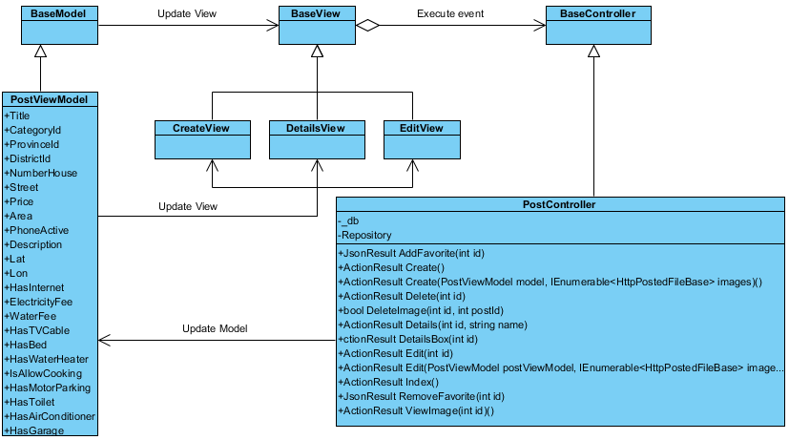
Class diagram example

Slide 45
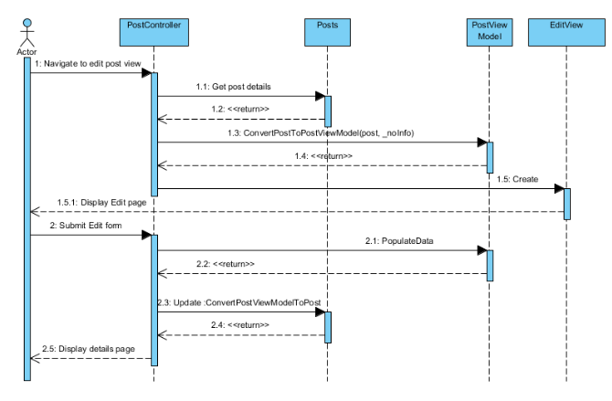
Sequence diagram example

Slide 46
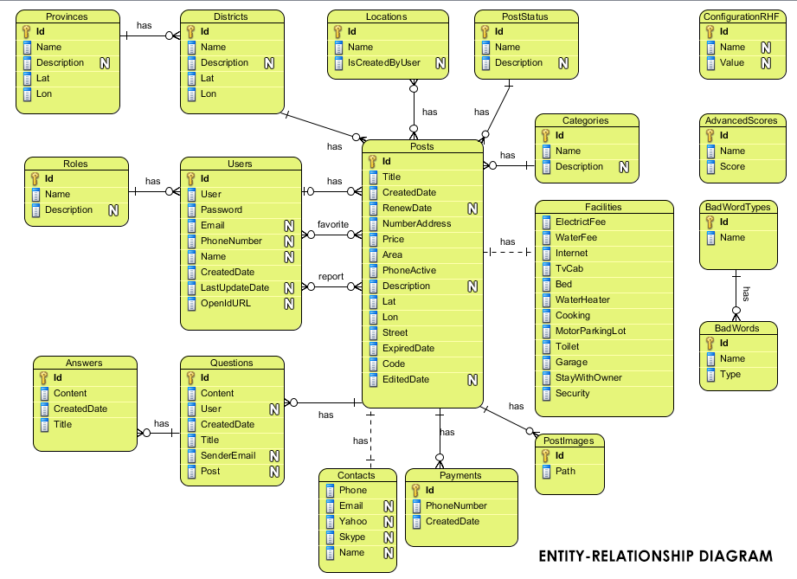
4.4 Database Design

Slide 47

4.5 Database Design
Every table has a primary key named ‘Id’.
Max length and null ability strictly follow field definitions.

Slide 48
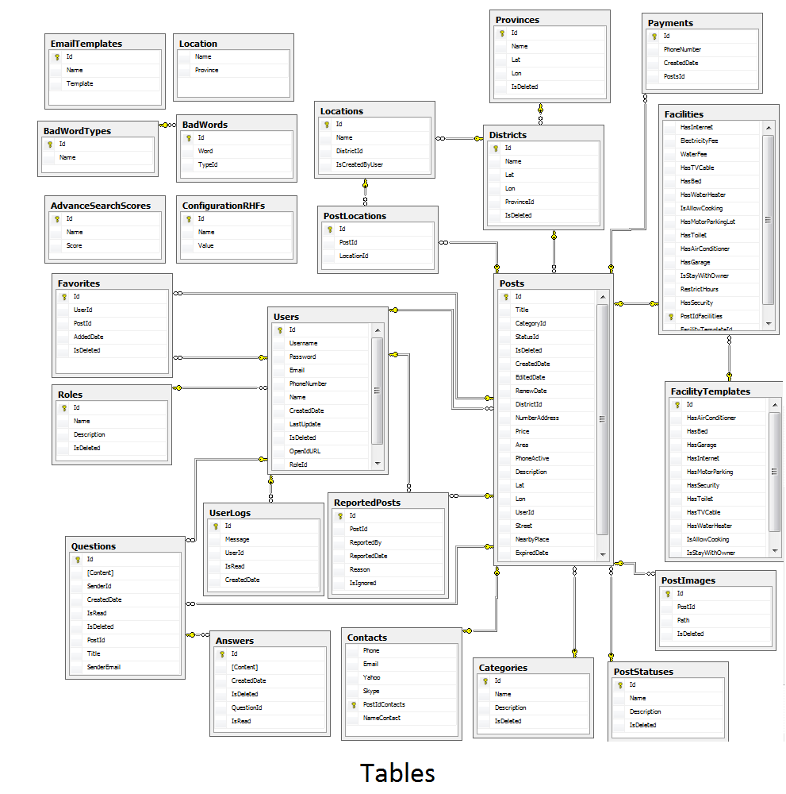

4.4 Database Design

Slide 49
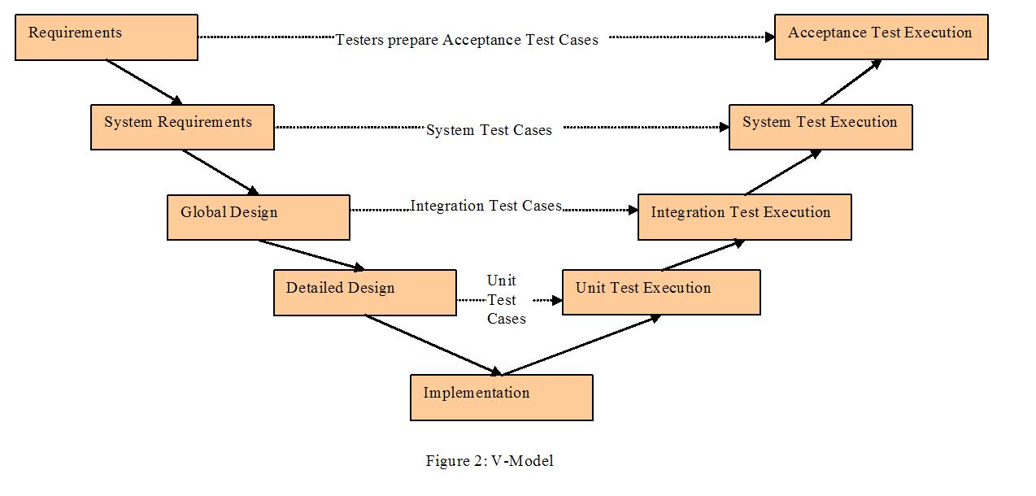
5. Software Test Documentation
Test model:
Source: http://swtmentorsite.appspot.com/sdlc/vmodel.php
Software Test Documentation

Slide 50
Test process:
Planning
Execution
Test report
Requirement analysis
Test case Design
Software Test Documentation

Slide 51
Test technique:
Specification-based testing
Exploratory testing
Partitioning & Boundary value analysis
Software Test Documentation

Slide 52
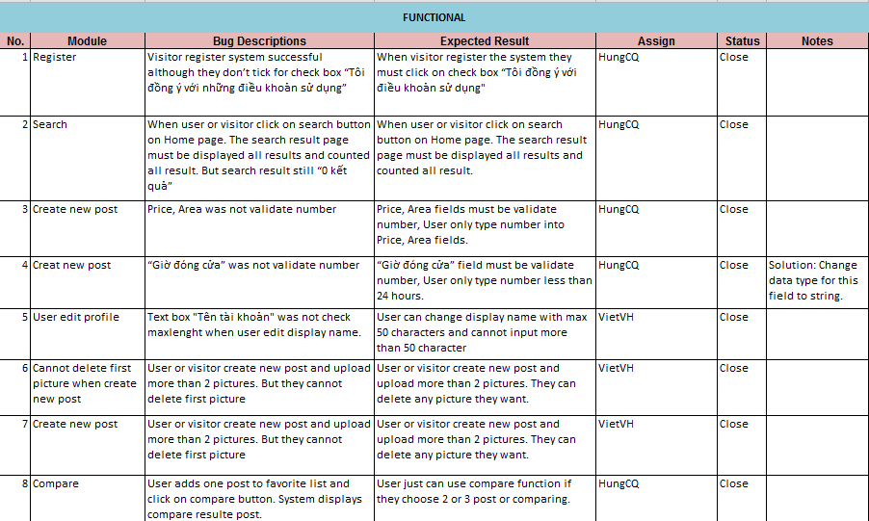
Defect log sample
Software Test Documentation

Slide 53
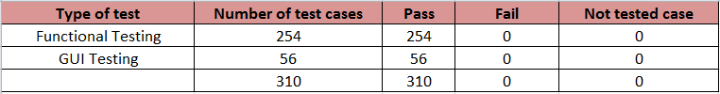
Test Report
Number of fail test cases: 18 (fixed all)
Software Test Documentation

Slide 54

6. Demo
Please check it out at www.5house.us

Slide 55
6. Demo
Visitor
Could be renters
Search & Advance Search
Map interaction
Contact
House owners who just want fast posting and don’t need user workspace
Add, edit, delete, renew post

Slide 56
6. Demo
Registered User
Could be also renter who needs favorite & compare houses
Could be house owner who has many properties and needs user workspace to control all activities.
User workspace
Favorite & compare
Report bad post

Slide 57
6. Demo
Administrator
Has admin workspace to control and manage all system configurations.
Admin workspace
Manage reported posts
Bad post approve

Slide 58

7. Q&A

Slide 59


